Slide 1

INTELIGÊNCIA ARTIFICIAL E COMPUTACIONAL
Guilherme Macário da Silva - RM: 84057
Kaique Carvalho da Silva - RM: 93040
Julio Cesar de Andrade Santana – RM 88100

Slide 2
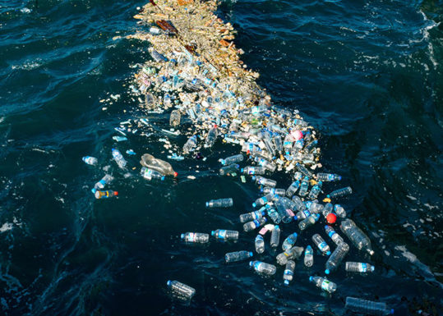
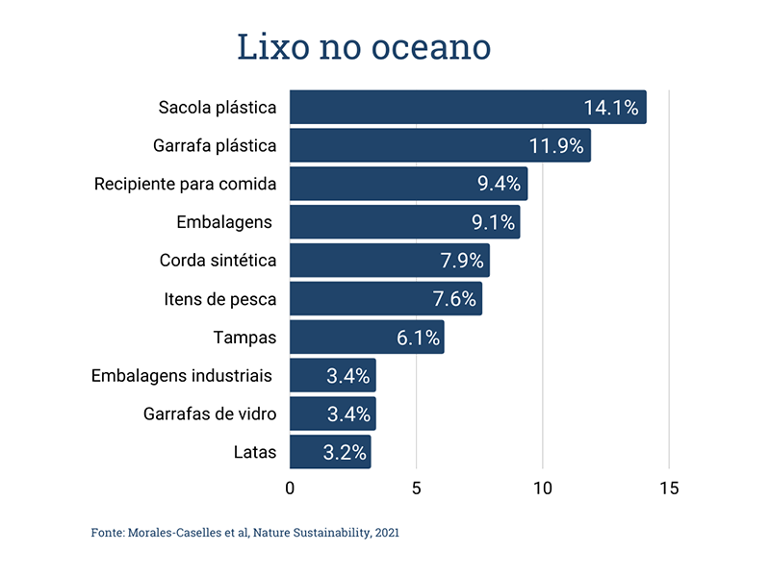
Poluição por microplásticos

Slide 3
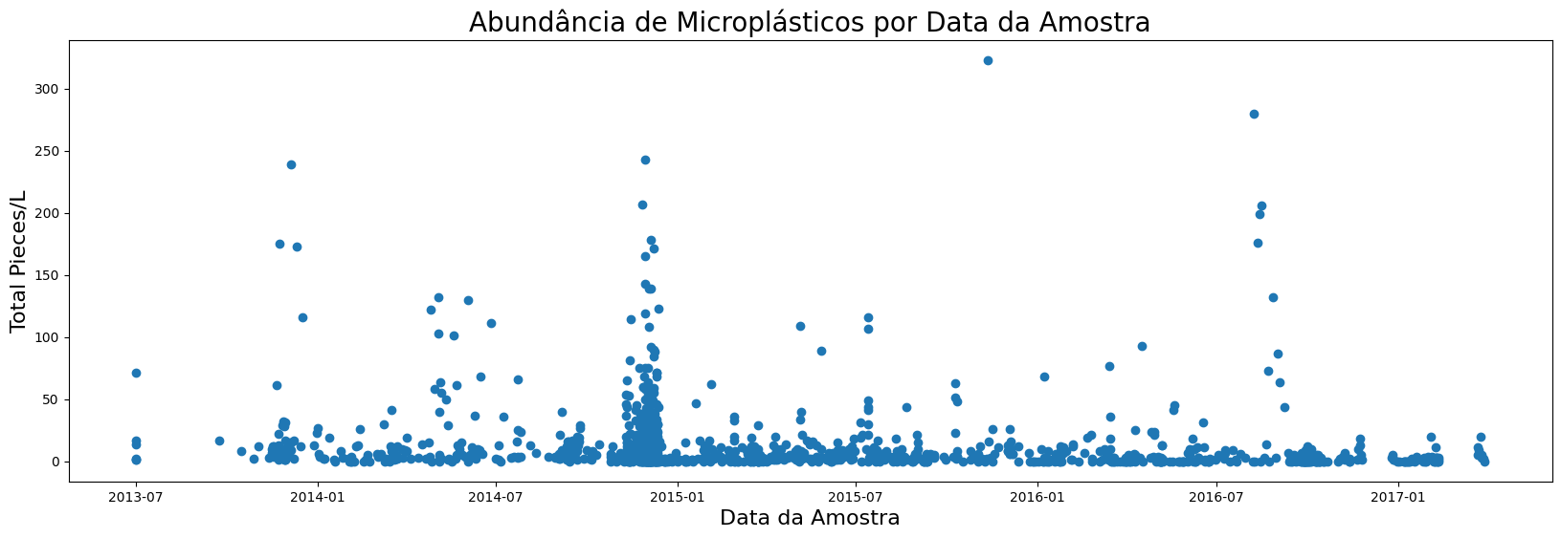
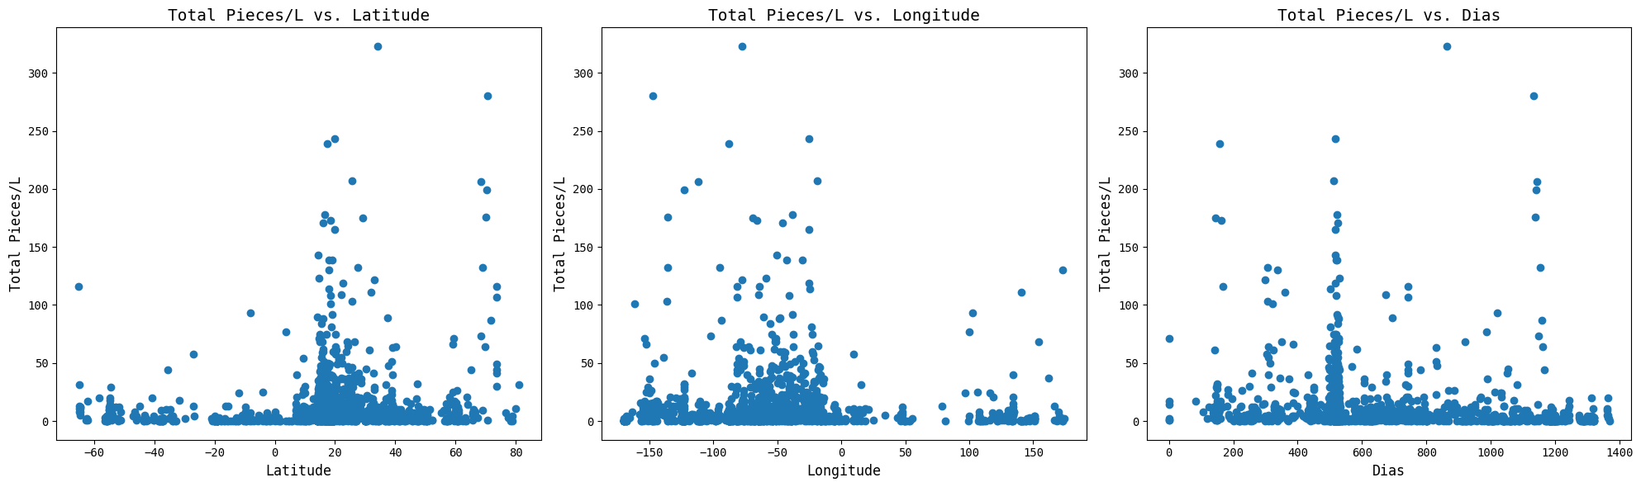

Slide 4
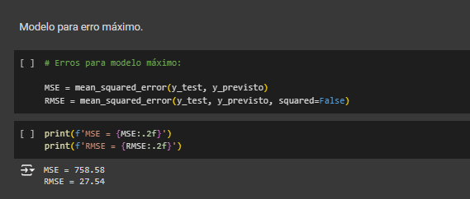
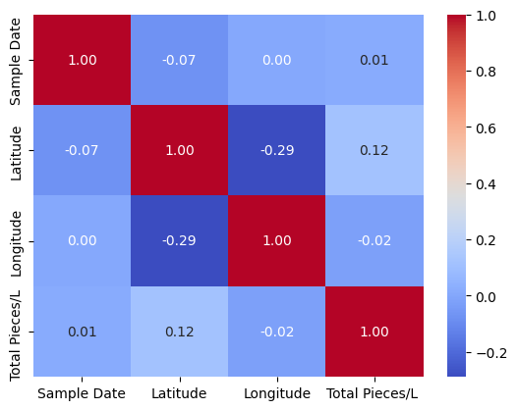
Referências: datasets: https://www.ncei.noaa.gov/data/oceans/archive/arc0157/0211009/1.1/data/ https://www.ncei.noaa.gov/

